Slide 1
PA2 — Identidade ao longo do tempo
id 1
id 2
id 3
Detecção, recorrência e rastreamento multiobjeto
Trilha A: RNN como modelo de movimento
Yonathan Rabinovici Gherman
Notes:
(~20 s) O PA2 sai da detecção quadro a quadro para a identidade ao longo do tempo: saber que a pessoa do quadro 10 é a mesma do quadro 200. Escolhi a Trilha A: uma RNN que aprende o movimento de cada objeto.

Slide 2
Detectar bem não é rastrear bem
O detector diz onde há pessoas em cada quadro. O rastreador precisa dizer quem é quem ao longo do vídeo — inclusive quando alguém some atrás de algo.
1
2
3
4
Detector congelado
Previsão por track
Associação
Gestão de tracks
caixas por quadro (FRCNN do MOT17 ou simulador)
uma GRU por pessoa prevê a próxima caixa + incerteza
IoU com a previsão + portão de Mahalanobis; matching guloso
nasce após 3 acertos, morre após 30 quadros sem ser vista
Tudo do zero: métricas, NMS, associação e gestão de tracks. Dados: ambiente sintético próprio + MOT17 (treino 02/04/05/11 · val 09 · teste 10/13).
Notes:
(~1 min) Quatro passos por quadro. 1) O detector é congelado: uso as detecções prontas. 2) Cada pessoa tem um estado GRU que prevê onde ela estará no próximo quadro, com uma variância. 3) Associo detecções às tracks pelo IoU com a caixa prevista; se o IoU for baixo mas a detecção estiver dentro da incerteza prevista (Mahalanobis), também aceito. Matching guloso. 4) Detecção sem par vira track nova; track sem detecção por 30 quadros morre. Enquanto a pessoa está ocluída, a RNN continua andando com a própria previsão.

Slide 3
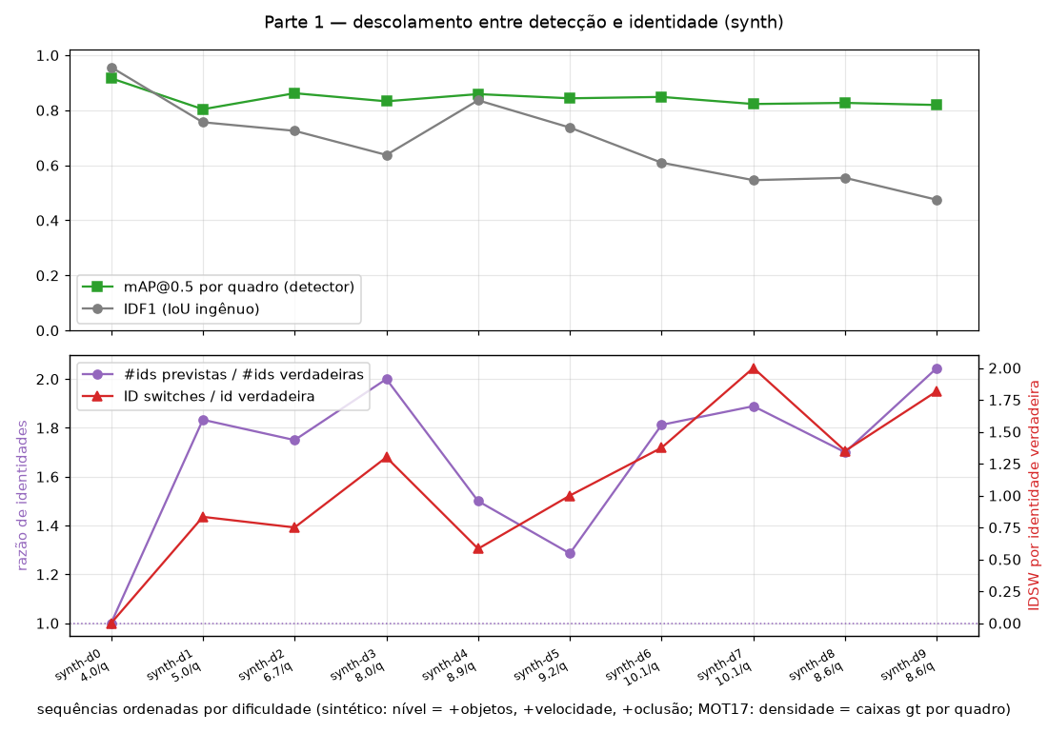
Partes 0–1: é preciso medir a identidade
IDF1
fração de quadros com o id certo (melhor atribuição global)
ID switch
evento: o id de uma pessoa muda
teste da métrica | IDSW | IDF1
2 objetos trocam ids | 2 | 0,500
1 objeto partido em 2 | 1 | 0,769
IDSW conta eventos; IDF1 conta quadros. Medem coisas diferentes.
0,92 → 0,82
0,96 → 0,48
Parte 1: o detector continua bom e a identidade desaba.
mAP do detector
IDF1 do IoU ingênuo, nos mesmos 10 vídeos
Notes:
(~1,5 min) Escrevi as métricas do zero. IDF1 é a fração de quadros em que a pessoa recebe o id certo, usando a melhor correspondência global entre ids previstos e verdadeiros. ID switch conta eventos de troca. Os testes mostram que elas medem coisas diferentes: uma troca no meio dá 2 switches e IDF1 0,5; partir um objeto em dois dá 1 switch e IDF1 0,77. Parte 1: com o rastreador ingênuo (IoU com a última caixa), o mAP do detector fica quase estável enquanto o IDF1 cai pela metade. Medir só a detecção engana. Na validação, o matching guloso foi melhor que o Hungarian, que força pares ruins.

Slide 4
Parte 2: MotionRNN — uma GRU por pessoa
Entrada
Saída
Treino
Δx, Δy, Δw, Δh normalizados pela altura
observado?, score, posição na imagem
μ: deslocamento até o próximo quadro
σ²: incerteza → portão de associação
só trajetórias da gt + ruído
BPTT truncado, T = 16
scheduled sampling + buracos simulados
Sob oclusão
Pergunta: inferência em janelas de T quadros
A track recebe a própria previsão como entrada: o estado continua andando, a incerteza cresce e o portão abre para reencontrar a pessoa quando ela volta.
Zerar o estado em cada janela corta identidades (id novo em cada fronteira). Solução: passar o estado adiante, como no BPTT truncado — ele é pequeno (61 números + última caixa).
Notes:
(~2 min) A recorrência carrega, por pessoa, a memória do movimento. Entrada: o deslocamento da caixa no último quadro, normalizado pela altura, então vale para gente perto ou longe da câmera. Saída: uma gaussiana — média e variância do próximo deslocamento. Treino só com trajetórias da ground truth, com BPTT truncado em janelas de 16 quadros. O detalhe importante é o scheduled sampling: às vezes alimento a rede com a própria previsão em vez da observação, porque é isso que acontece numa oclusão. Pergunta do enunciado sobre janelas: no PA1 o tile cortava objetos; aqui a janela cortaria identidades. A resposta é carregar o estado de uma janela para a outra, exatamente como o BPTT truncado faz no treino.

Slide 5
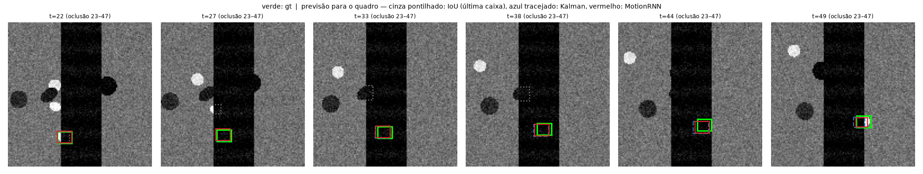
Parte 2: no sintético a RNN vence com folga
3,5% → 91%
oclusões com a identidade preservada (IoU ingênuo → RNN)
Verde: gt · vermelho: previsão da RNN atravessando o poste · cinza: IoU ingênuo parado na última caixa.
Notes:
(~1,5 min) 30 vídeos de teste nunca vistos. IDF1 0,886 contra 0,813 do Kalman e 0,749 do IoU ingênuo; switches de 222 para 41. Oclusões com identidade preservada: de 3,5% para 91%. A tira de baixo mostra o porquê: o IoU ingênuo fica parado na última caixa vista, enquanto a previsão da RNN atravessa o poste junto com o objeto. Ela ganha do Kalman porque os objetos sintéticos quicam e aceleram, e o Kalman supõe velocidade constante.

Slide 6
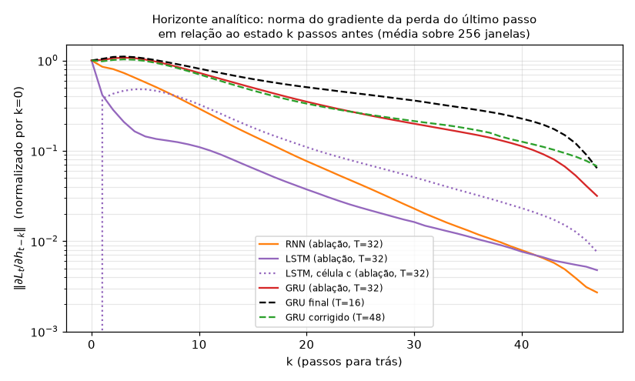
Parte 3: a janela importa mais que a célula
IDF1 (val.) | T = 4 | T = 8 | T = 16 | T = 32
RNN simples | 0,803 | 0,859 | 0,876 | 0,883
LSTM | 0,807 | 0,849 | 0,879 | 0,884
GRU | 0,807 | 0,867 | 0,884 | 0,885
Mesmo nº de parâmetros (~13k) · 3 sementes cada · 36 treinos.
44× vs 5×
queda do gradiente em 30 passos: RNN simples vs GRU
‖∂L_t/∂h_{t−k}‖. Na LSTM a memória longa fica em c (pontilhado).
O gradiente some como na aula, mas prever movimento exige pouca memória. O gargalo é T, de onde vem o sinal de treino.
Notes:
(~1,5 min) RNN simples, LSTM e GRU com o mesmo número de parâmetros, janelas de 4 a 32. As células diferem por menos de 1 ponto, dentro do desvio; a janela vai de 0,80 a 0,88. Bate com a aula de duas formas: o gradiente medido some na RNN simples (44 vezes em 30 passos) e quase não some na GRU (5 vezes), por causa da porta de atualização. E os slides 72–73 da aula dizem que nenhuma variante vence LSTM e GRU de forma consistente. Mas a tarefa precisa de pouca memória: alguns quadros bastam para estimar velocidade. O que limita é a janela de treino.

Slide 7
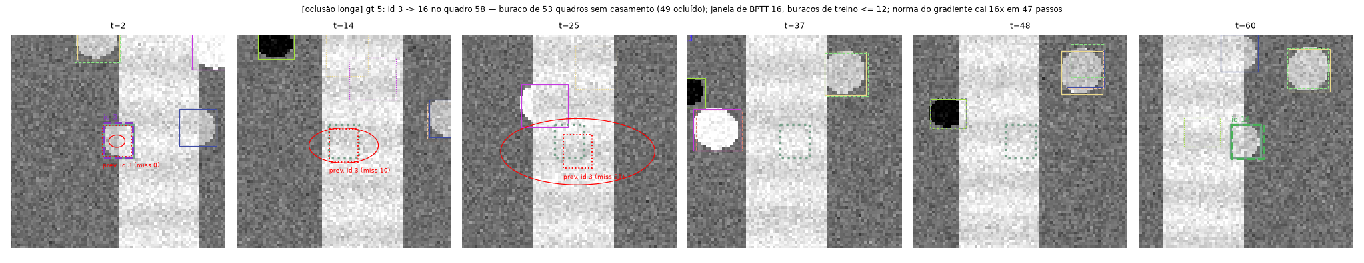
Parte 4: onde a identidade se perde — e a correção
Oclusão de 49 quadros: a elipse de incerteza cresce até a track morrer (max_age = 30).
39 de 48
switches vêm de oclusões mais longas que max_age e que os buracos vistos no treino (≤ 12)
Notes:
(~1,5 min) A galeria de falhas mostra que 39 de 48 switches vêm de oclusões mais longas que o max_age e que os buracos que a rede viu no treino. Na figura, a elipse de incerteza cresce — o modelo sabe que está extrapolando — mas a track morre antes do objeto voltar. A correção: retreinar com janela de 48 e buracos de até 40, e max_age 60. Para separar os efeitos, um controle muda só o max_age. Sobrevivência em oclusões longas: 0% → 72% só com max_age → 83% com o retreino. A maior parte vem de não matar a track; o retreino acrescenta o resto.

Slide 8
Parte 5: detector degradado — absorve ou amplifica?
Leve e média: absorve
Detecções perdidas viram "oclusões curtas" e o portão rejeita falsos positivos.
Forte: amplifica
Switches ×13 e perde para o Kalman: o ruído fica fora do que a rede viu no treino.
Notes:
(~1 min) Sem retreinar, degradei o detector em três níveis. Em leve e média a RNN absorve: o IDF1 cai menos que o mAP, porque detecções perdidas são tratadas como oclusões curtas. Na forte ela amplifica: switches multiplicam por 13 e o Kalman passa na frente, porque um ruído de 10% está fora da distribuição de treino (4%). No MOT17 o padrão se repete.

Slide 9
No MOT17 real a história muda
teste (seqs 10 e 13) | IDF1 | IDSW | oclusões c/ id
IoU ingênuo | 0,410 | 591 | 17%
Kalman | 0,493 | 397 | 51%
MotionRNN | 0,500 | 383 | 40%
MotionRNN + torchvision | 0,517 | 350 | —
RNN ≈ Kalman: pedestres andam quase em linha reta, que é o modelo do Kalman.
Detector melhor (torchvision, mAP 0,59 → 0,67): a RNN melhora, o IoU ingênuo piora (0,372).
A correção da Parte 4 não move o IDF1: ela ataca a oclusão longa, que aqui é só 30% dos erros.
Notes:
(~2 min) No MOT17 real, sequências de teste 10 e 13 com as detecções FRCNN. A RNN quase empata com o Kalman: 0,500 contra 0,493. No sintético a vantagem vinha de movimento não linear; pedestres andam quase em linha reta, que é exatamente o que o Kalman supõe. Com o detector do torchvision, que rodei na GPU do Mac, o mAP sobe, a RNN melhora para 0,517 com 350 switches, e o IoU ingênuo piora: detector melhor não conserta a identidade. O gráfico explica por que a correção da Parte 4 não ajudou aqui: no sintético 81% dos erros eram oclusão longa; no MOT17 só 30%, e o maior grupo são trocas entre pessoas lado a lado. Geometria sozinha não separa duas pessoas coladas — o próximo passo seria aparência.

Slide 10
O que fica
id 1
id 2
Detecção ≠ identidade
Movimento aprendido ajuda
mAP estável enquanto o IDF1 cai pela metade.
Muito no sintético (41 vs 131 switches); pouco no MOT17.
id 3
id 4
Memória vem do treino
Limite
A janela de BPTT limita o horizonte mais que a célula.
No MOT17, 39% dos switches são vizinhos trocados: falta aparência.
github.com/yonirg/Assignment-2-DL · bash run_all.sh {synth | mot17}
Notes:
(~40 s) Quatro lições: detecção boa não garante identidade; um modelo de movimento aprendido ajuda muito quando o movimento é não linear e pouco com pedestres; o horizonte de memória é limitado pela janela de treino; e no mundo real o que falta é aparência. Tudo é reproduzível com run_all.sh.

